Slide 1
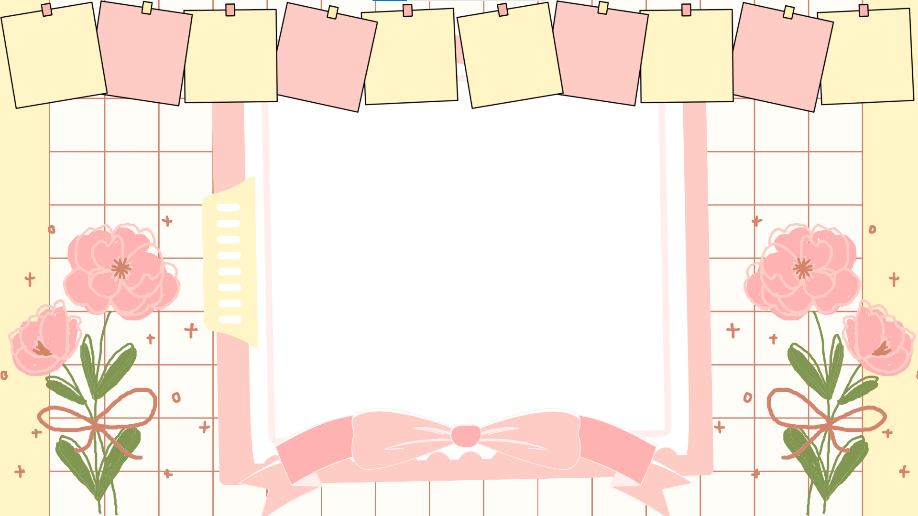





PHÒNG GIÁO DỤC VÀ ĐÀO TẠO QUẬN LONG BIÊN
TRƯỜNG MẦM NON GIANG BIÊN
LĨNH VỰC PHÁT TRIỂN ThẨM MỸ
Đề tài : Trang trí cành đào
Lứa tuổi : Mẫu giáo nhỡ 4-5 tuổi
Giáo viên : Nguyễn Thị Thường Nguyễn Minh Yến

Slide 2


Cô và trẻ cùng hát bài hát: Sắp đến tết rồi

Slide 3

Các con vừa hát bài hát gì?

Slide 4


Quan sát tranh

Slide 5
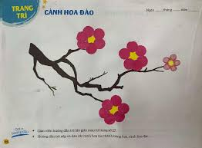

Slide 6
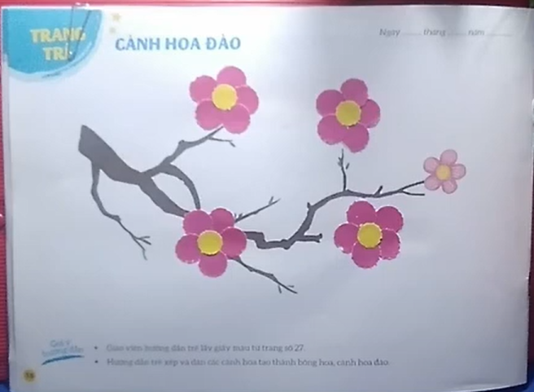

Slide 7
Trẻ thực hiện

Slide 8

CÁM ƠN BẠN ĐÃ XEM

